Slide 1



Autorità di Bacino
dei Fiumi Liri-Garigliano e Volturno
Il Distretto Idrografico
dell’Appennino Meridionale
STRATEGIE e TECNICHE
per il rilancio e il sostegno delle costruzioni nel Mezzogiorno RIGENERAZIONE URBANA E RISCHIO STRUTTURALE
La rigenerazione territoriale.
Taranto: ambiente, sicurezza, sviluppo sostenibile
Dott.ssa Geol. Vera Corbelli
Commissario Straordinario per gli interventi urgenti di bonifica, ambientalizzazione e riqualificazione di Taranto
Autorità di Bacino Nazionale dei Fiumi Liri Garigliano e Volturno
Distretto Idrografico dell’Appennino Meridionale
19 giugno 2015 BARI

Slide 2
Rigenerazione urbana: elemento di crescita sociale ed economica sostenibile
Ambientale
Rigenerazione Urbana
Territoriale
Sociale
Concetto insito nei criteri di sostenibilità

Slide 3
Rigenerazione urbana: elemento di crescita sociale ed economica sostenibile
Criteri ambientali:
- Contenere le pressioni sulla risorsa suolo e sulla risorsa acqua
- Limitare nuove edificazioni
- Ridurre la vulnerabilità degli edifici
- Recuperare quartieri e spazi urbani critici
Criteri sociali:
Migliorare le condizioni di abitabilità al fine di garantire la qualità della vita in quartieri compromessi e degradati
Creare condizioni di crescita e sviluppo
Criteri economici:
Canalizzare ed ottimizzare gli investimenti pubblici e privati
Investire con principi di etica economica e finanziari

Slide 4
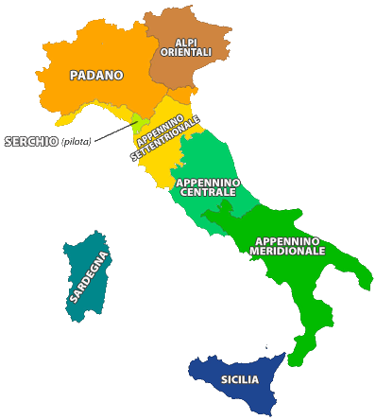
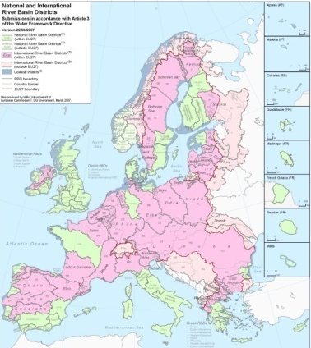
Distretti Idrografici (Direttiva 200/60, D.Lgs. 152/06, L. 13/09, Dir. 2007/60, D.Lgs. 49/10)
I Distretti Idrografici in Italia
I Distretti Idrografici europei
110 distretti idrografici
8 distretti idrografici

Slide 5
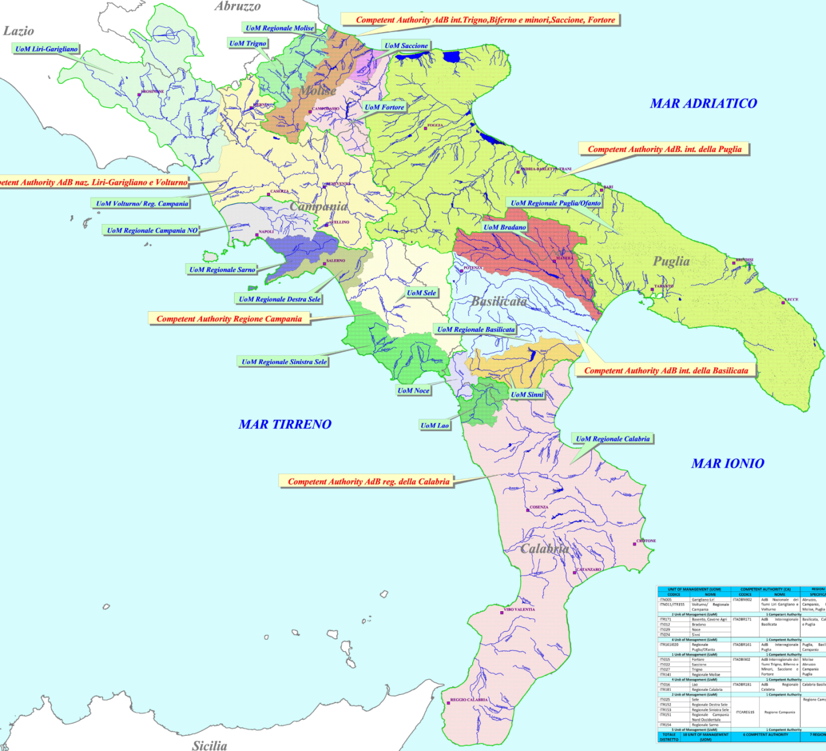
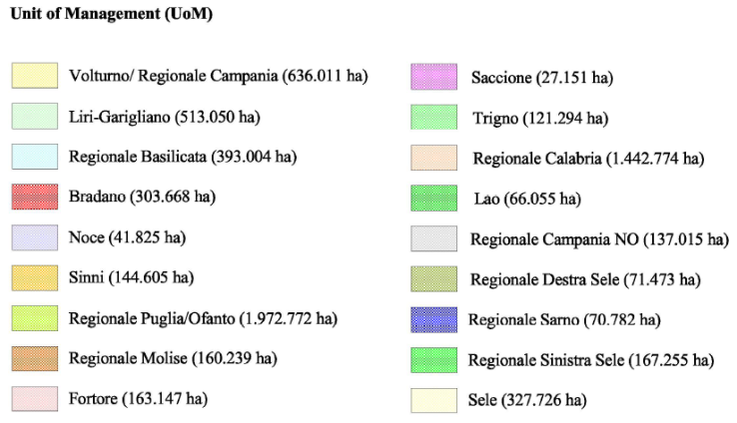
Il Distretto Idrografico Appennino Meridionale
Principali caratteristiche amministrative
Estensione: 68.200 km²
Popolazione: 13.634.521
Autorità di Bacino: 7
Regioni: n. 7 (Abruzzo, Basilicata, Calabria,
Campania, Lazio, Molise, Puglia)
Province: n. 25
Comuni: n. 1663

Slide 6
Il Patrimonio strutturale ed infrastrutturale e la Pianificazione di Bacino e di Distretto
Bacino idrografico
Distretto idrografico
Legge 183/89 recepita del D.l.vo 152/06 e s.m.i
Direttiva 2000/60/CE recepita del D.l.vo 152/06 e s.m.i
PIANO STRALCIO PER IL GOVERNO DELLA RISORSA IDRICA SUPERFICIALE E SOTTERRANEA
PATRIMONIO STRUTTURALE ED INFRASTRUTTURALE
PIANO DI GESTIONE ACQUE
Direttiva Europea 2000/60/CE)
Adozione febbraio 2010
Approvato Aprile 2013
PIANO STRALCIO PER L’ASSETTO IDROGEOLOGICO – RISCHIO IDRAULICO
PIANO DI GESTIONE RISCHIO ALLUVIONE
Direttiva Europea 2007/60/CE
D.L.vo 49/2010
PIANO STRALCIO PER L’ASSETTO IDROGEOLOGICO – RISCHIO FRANA
??????
PIANO DI GESTIONE RISCHIO FRANE

Slide 7
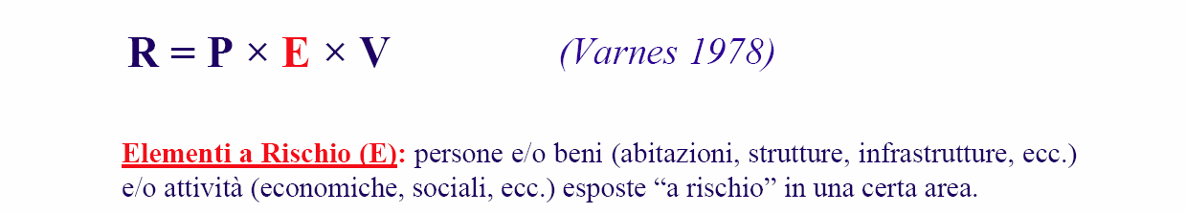
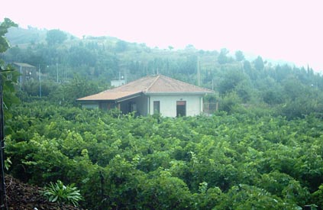
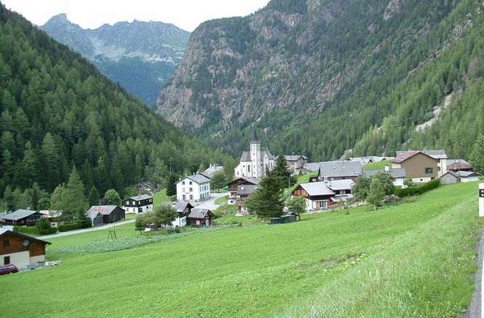

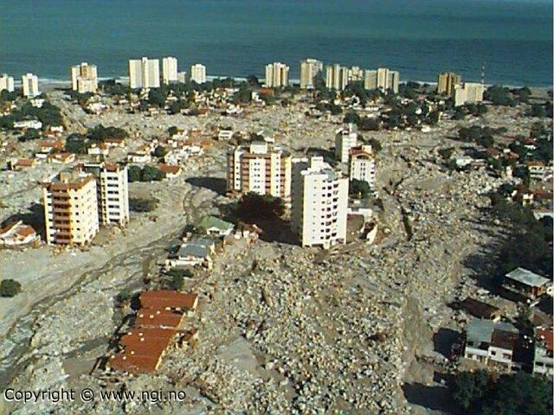
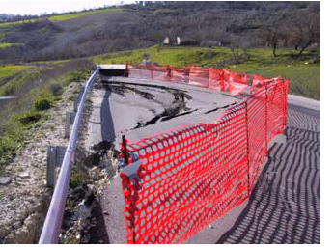
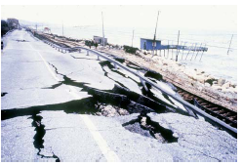
Elementi a Rischio
Casa singola (poche persone)
Piccolo villaggio (centinaia di persone)
Grande città
(migliaia di persone)
Infrastrutture stradali

Slide 8
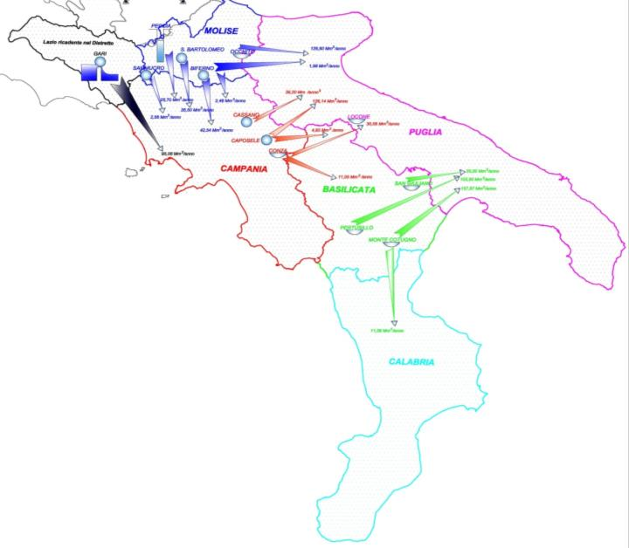
Nel distretto idrografico dell’Appennino Meridionale…
IL SISTEMA INFRASTRUTTURALE
del DISTRETTO IDROGRAFICO DELL’APPENNINO MERIDIONALE
Oltre 800 milioni di metri cubi in movimento

Slide 9
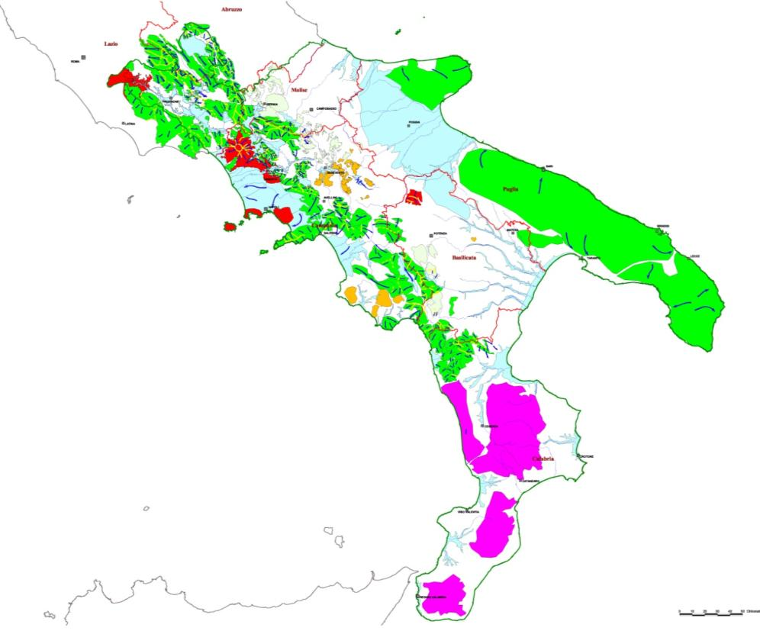
Nel distretto idrografico dell’Appennino Meridionale…
Oltre 28000 milioni di metri cubi di acqua disponibile (superficiale e sotterranea)

Slide 10
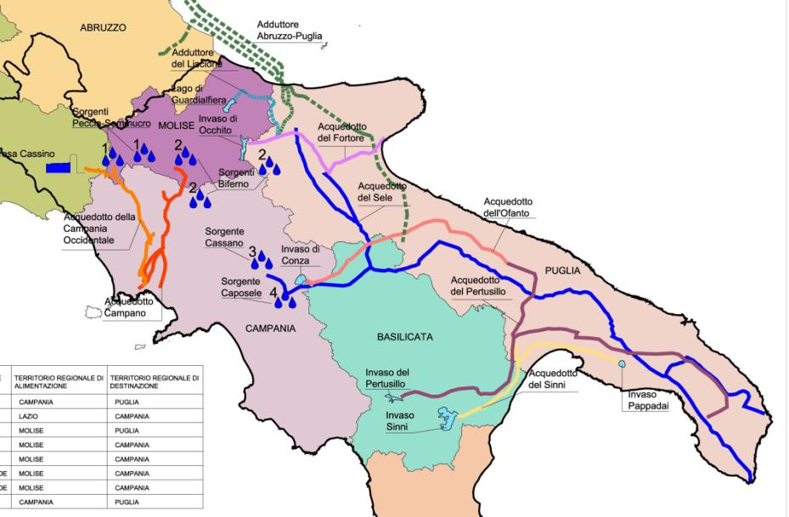
Nel distretto idrografico dell’Appennino Meridionale…
Oltre 1400 km di reti adduttrici per il trasferimento della risorsa

Slide 11
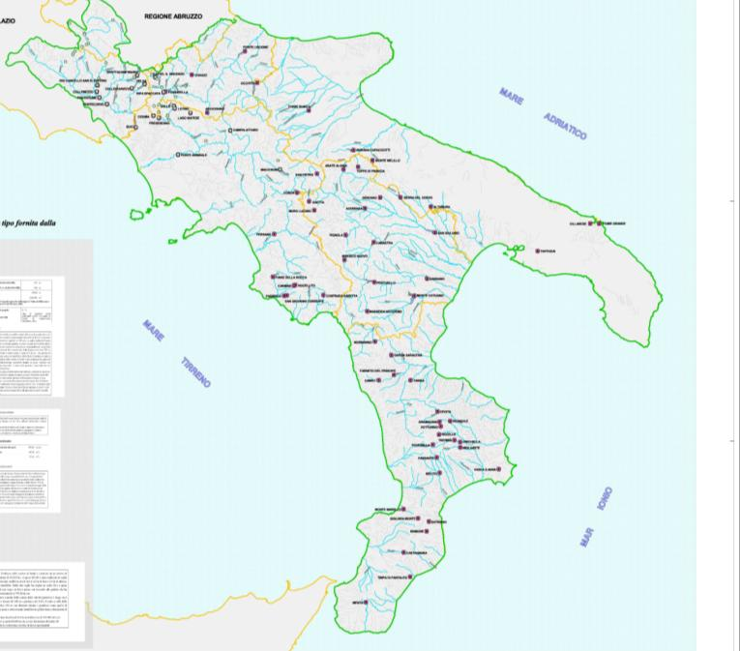
Nel distretto idrografico dell’Appennino Meridionale…
81 Grandi invasi

Slide 12
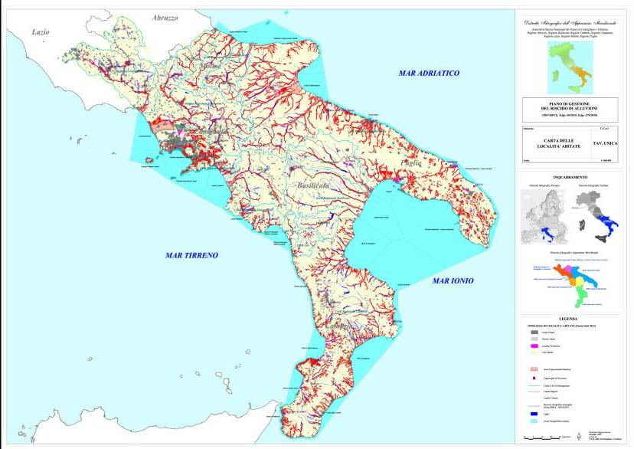
  Su oltre 13.000.000 abitanti, circa il 5% è esposti a Rischio alluvioni
  Su complessivi 1663 comuni, l’80% è in area rischio alluvioni con le seguenti specifiche:
  664 centri urbani
  304 frazioni
  129 località produttive
  1296 località “case sparse”
  Nb un comune può avere anche più di una tipologia urbana sopraindicata esposta a rischio alluvioni

Slide 13
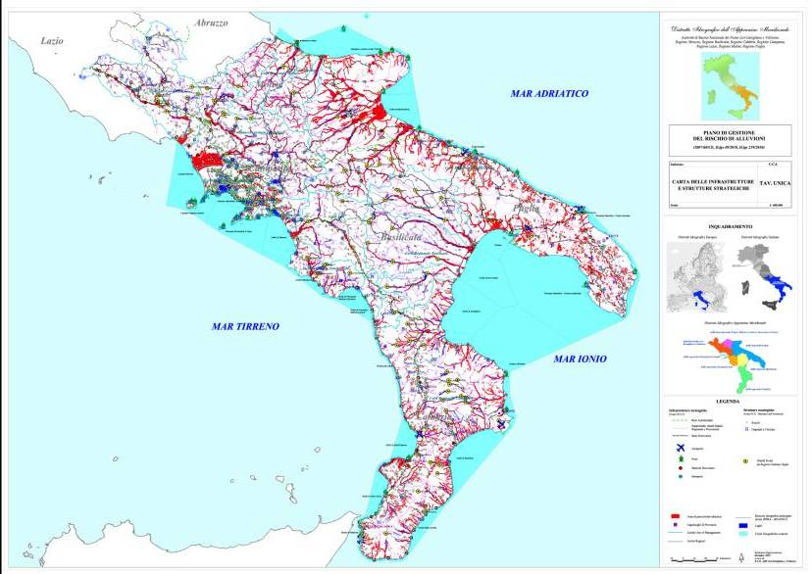
Nel distretto idrografico dell’Appennino Meridionale…
Infrastrutture Strategiche* | totale | Di cui in aree a rischio
porti | 31 | 4
Stazioni ferroviarie | 158 | 19
Ospedali (pubblici e privati) | 261 | 13
Km reti autostradali | 1500 | 80
Km reti ferroviarie | 4500 | 550
Scuole (pubbliche e private) | 19000 | 960
* Fonte ISTAT / rete

Slide 14
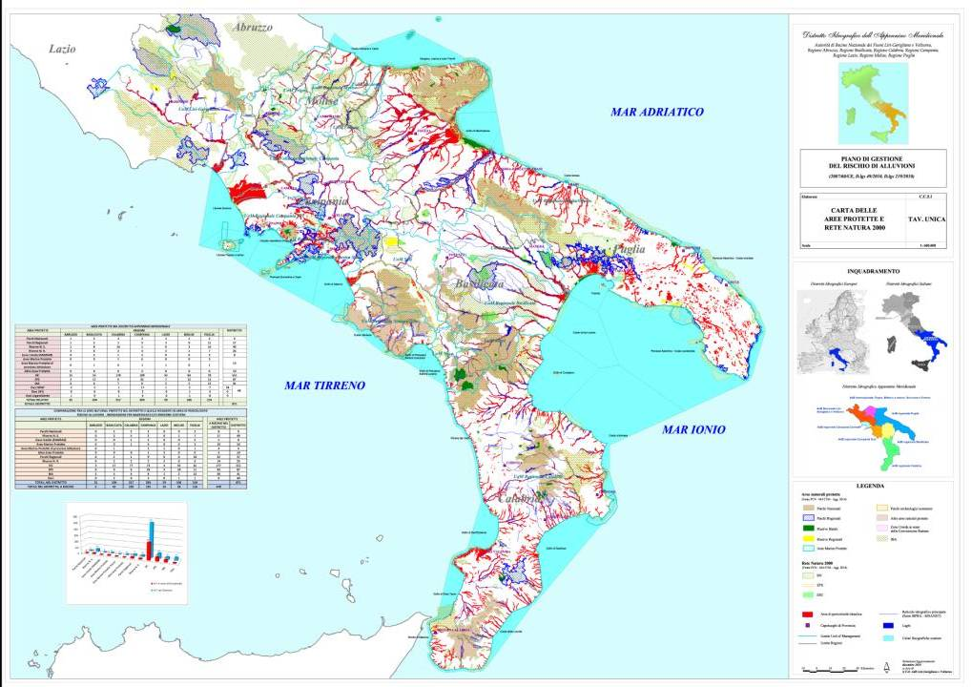
Su 871 aree naturali protette e Rete Natura 2000, il 52% sono esposte a Rischio alluvioni

Slide 15
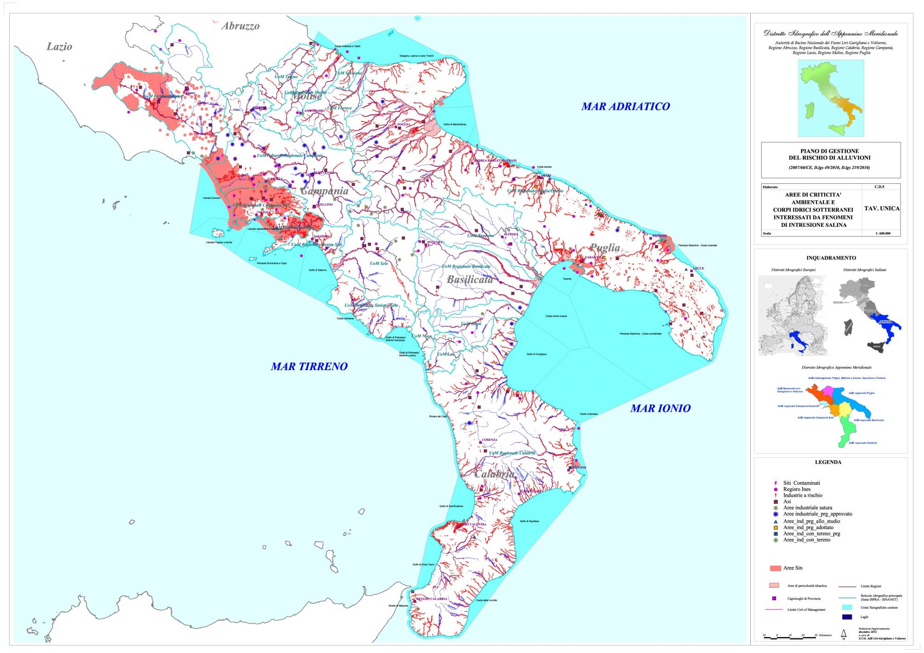
Nel distretto idrografico dell’Appennino Meridionale…
1 sito nucleare (Sessa Aurunca)
19 industrie “direttiva Seveso”
25 industrie “INES”
15 SIN
50 agglomerati industriali ASI
esposti a Rischio alluvioni

Slide 16
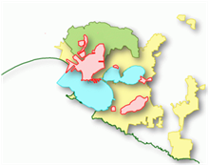
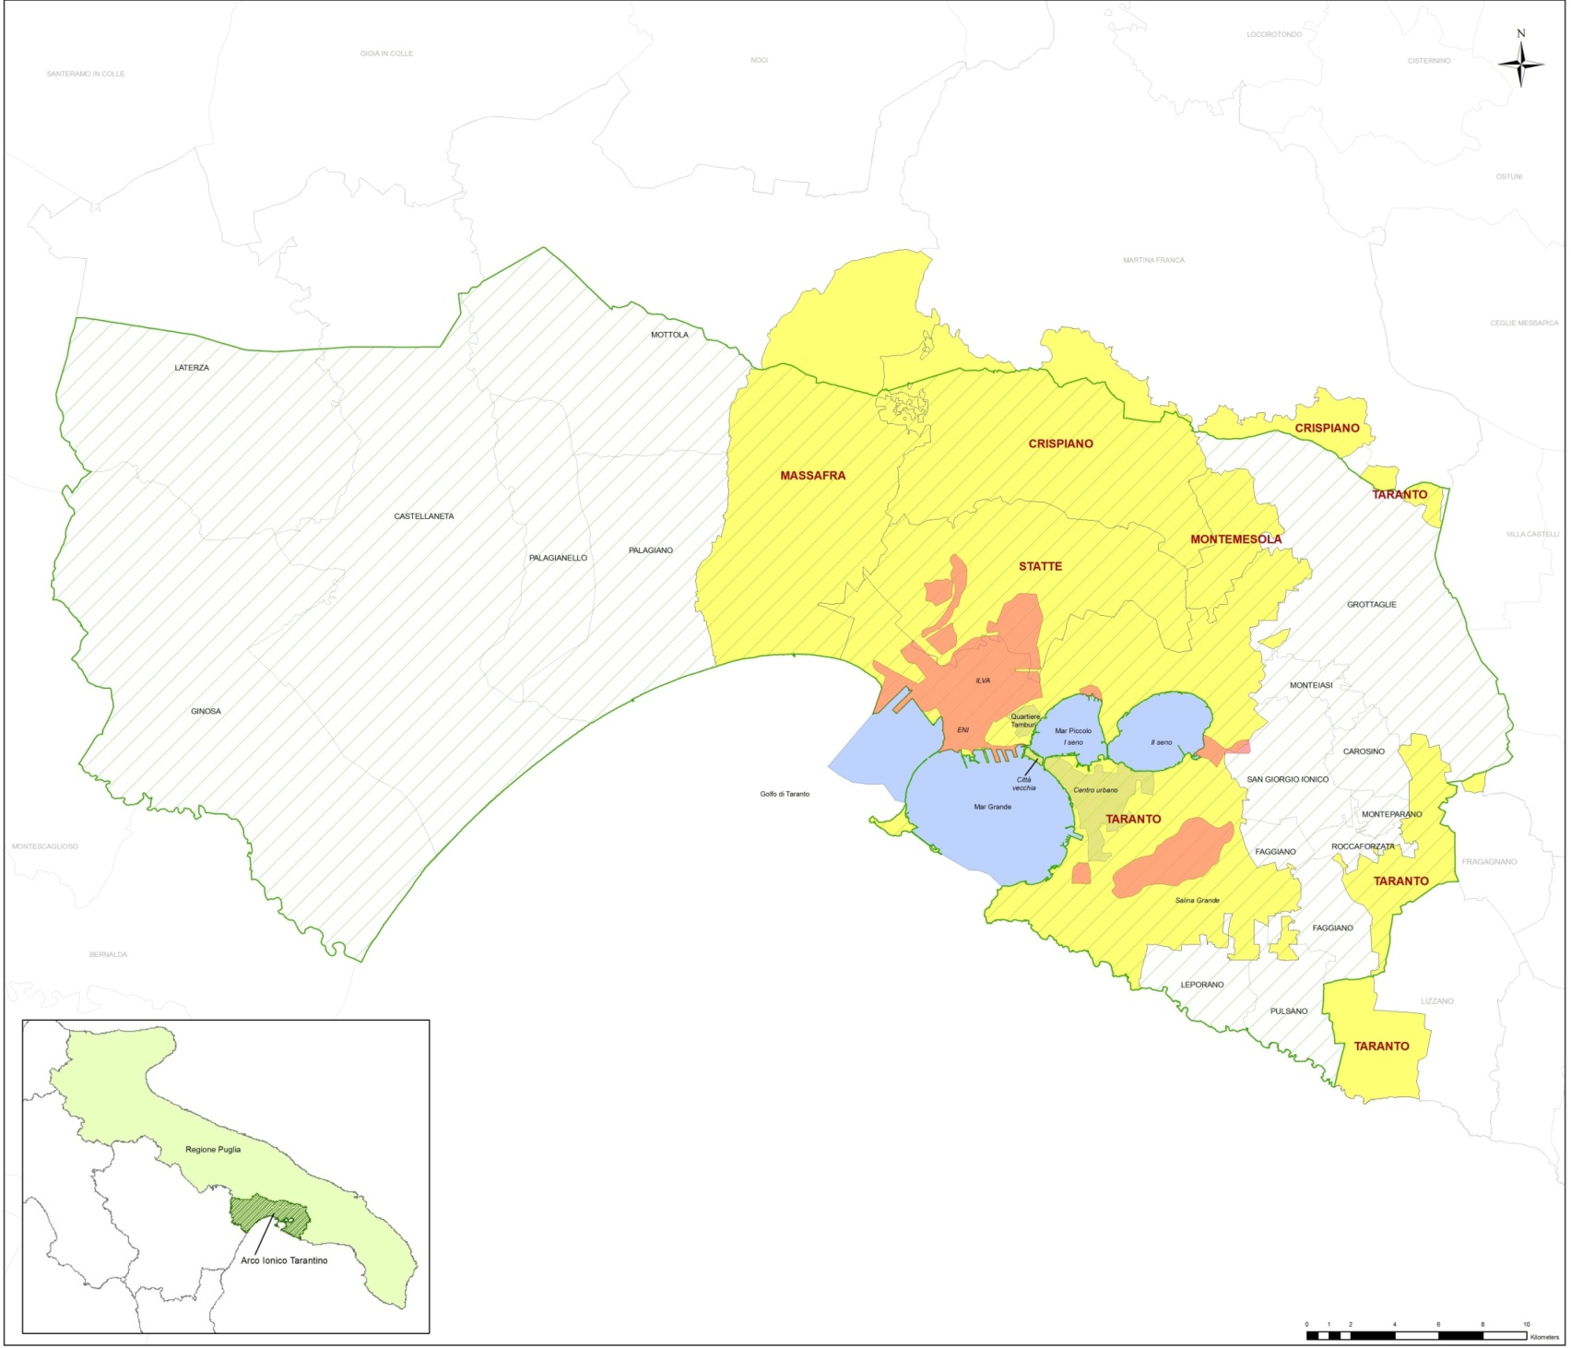
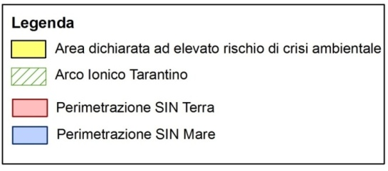
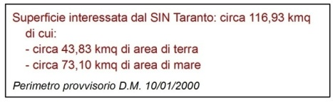
Area ad elevato rischio di crisi ambientale del territorio di Taranto
Deliberazioni del Consiglio dei Ministri del 30/11/1990 e del 11/07/1997
Taranto quale esempio di ambiente, sicurezza, sviluppo sostenibile
Vista satellitare

Slide 17
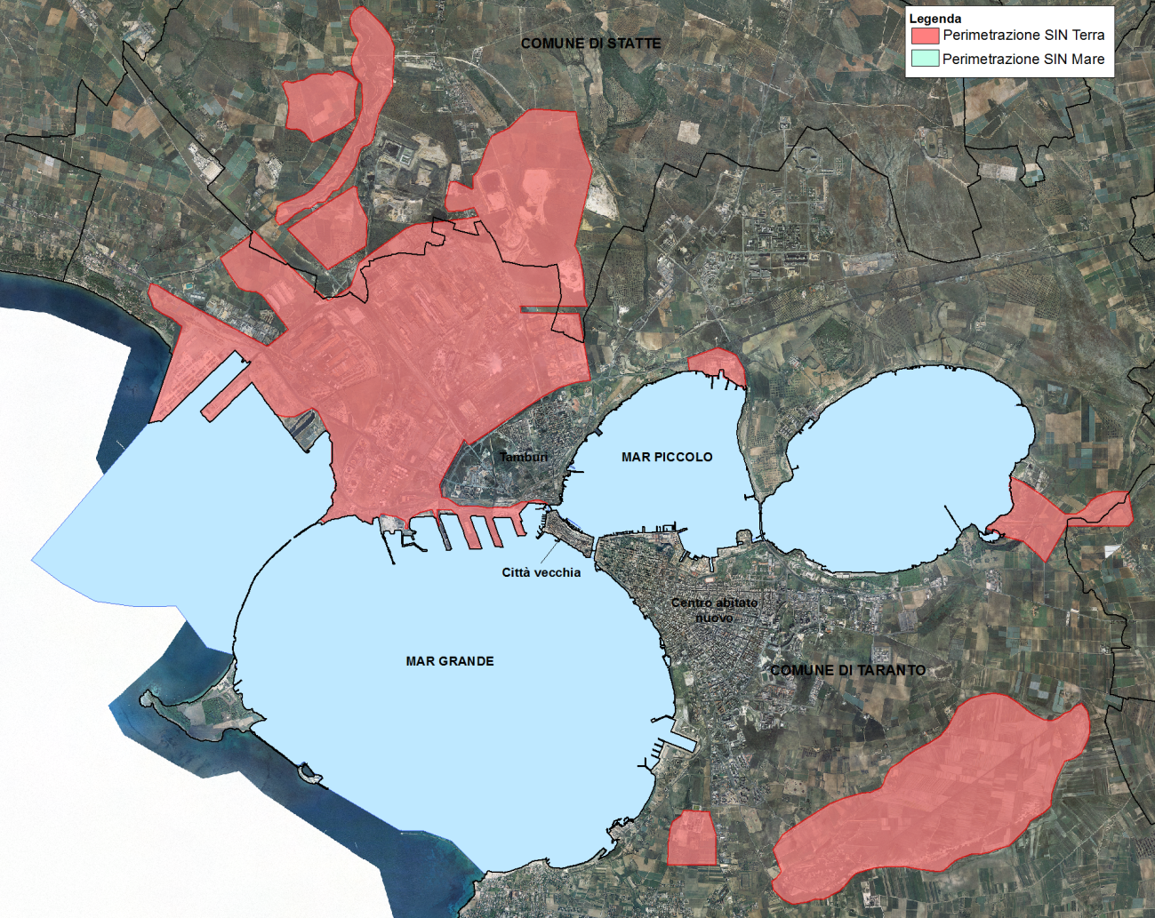
Sito di Interesse Nazionale di Taranto
Decreto MATTM 10 gennaio 2000
Estensione SIN 116,93 kmq, di cui 43,83 kmq terra e 73,10 kmq mare
L’area perimetrata comprende:
Un polo industriale di rilevanti dimensioni, con grandi insediamenti produttivi, e differenti tipologie di aree;
Lo specchio di mare antistante l'area industriale comprensiva dell'area portuale (Mar Grande);
Alcune discariche;
Lo specchio marino rappresentato dal Mar Piccolo;
La Salina Grande;
Cave dismesse.
La superficie interessata dagli interventi nell’ambito del “Programma nazionale di bonifica e ripristino ambientale”, approvato con DPCM del 468/2001
è così suddivisa:
22,0 km2 (aree private)
10,0 km2 (aree pubbliche)
22,0 km2 (Mar Piccolo)
51,1 km2 (Mar Grande)
9,8 km2 (Salina Grande)
17 Km circa di sviluppo costiero
Salina grande

Slide 18
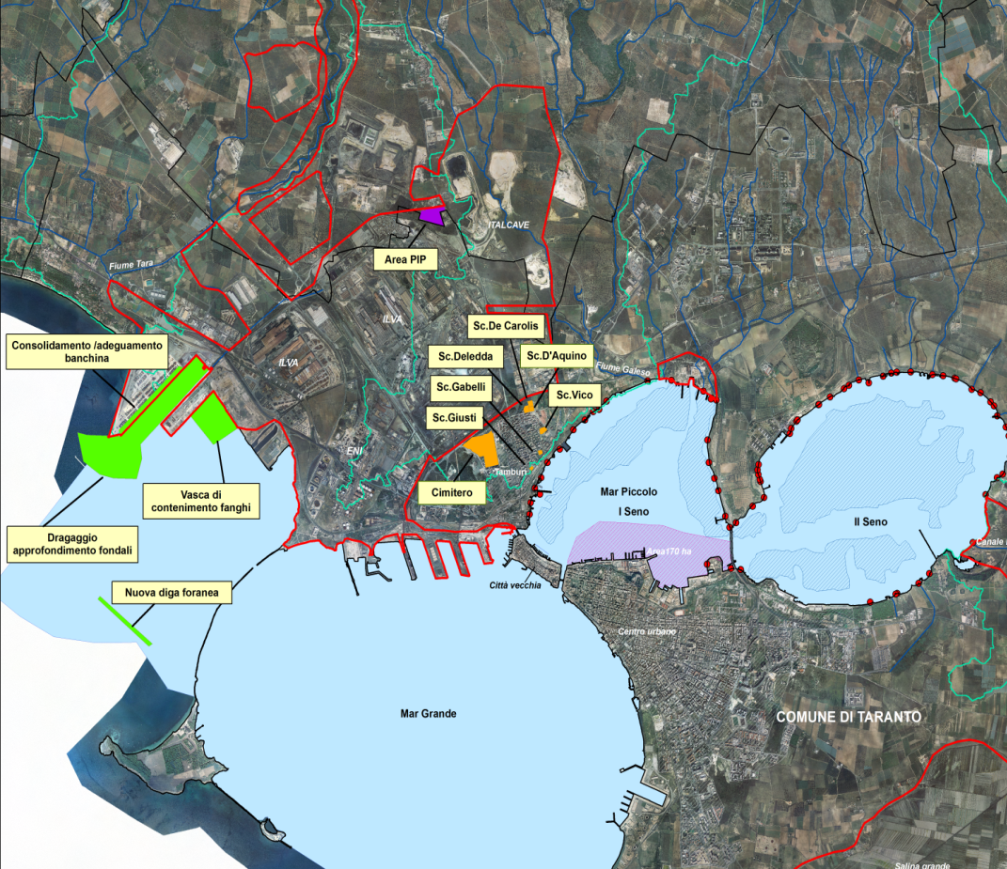


Interventi bonifica e riqualificazione
2012
2015
Gennaio | Febbraio | Marzo | Aprile | Maggio | Giugno | Luglio
Gennaio
D.L. 129/12, convertito dalla L. 171/12
D.L. 1/15, convertito con modificazioni dalla L. 20/15
AREA VASTA
Statte
Porto
Mar Piccolo
Tamburi
INTERVENTI
- Autorità Portuale
- Taranto
Statte
Mar Piccolo
Sostegno alla realizzazione di investimenti produttivi
ILVA
Porto di Taranto
Programma di misure
Città Vecchia
Contratto Istituzionale di Sviluppo
Tavolo Istituzionale Permanente
Ex Cemerad

Slide 19
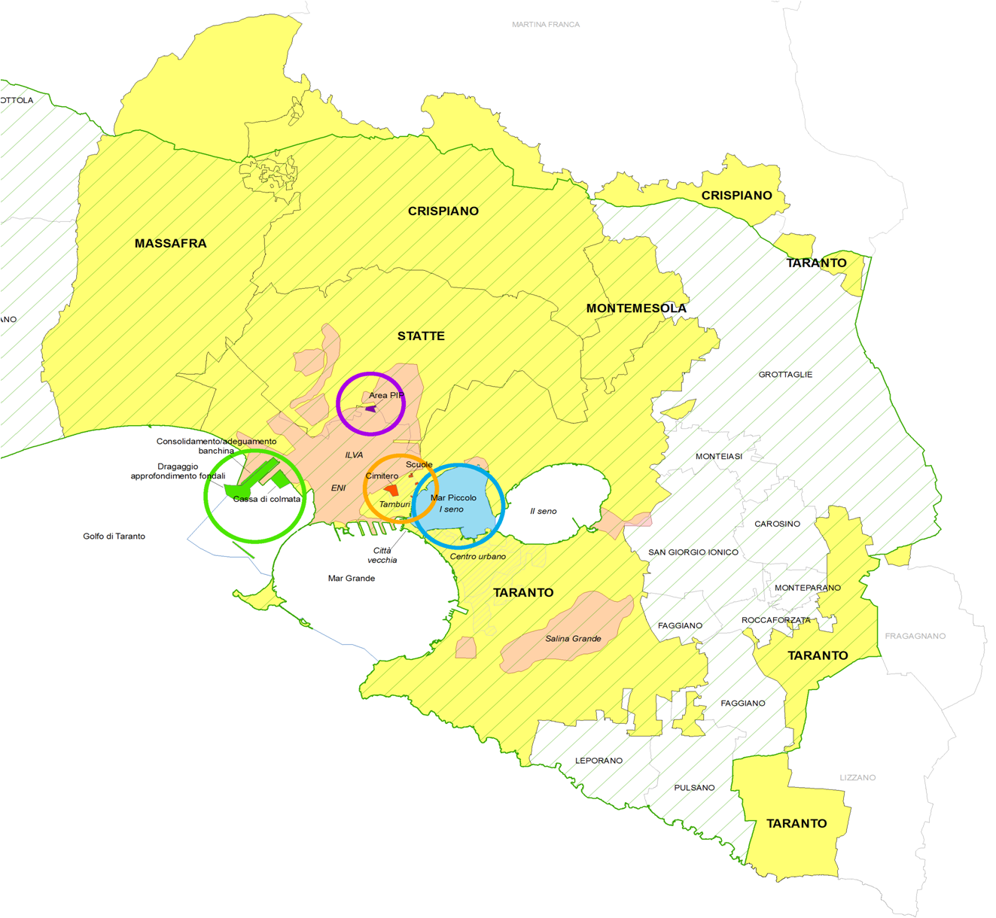
Stato attuazione interventi
Taranto, Porto
Riqualificazione del molo Polisettoriale ed ammodernamento della banchina di ormeggio
Stato attività: Consegnati i lavori. Concluso monitoraggio ante-operam (a terra). Avviato monitoraggio a mare (fine prevista: giugno 2015) . Terminate le prove di carico sui pali.
Interventi di dragaggio di 2,3 Mmc di sedimenti in area molo Polisettoriale e per la realizzazione di un primo lotto della cassa di colmata
Stato attività: In corso le indagini per la redazione del progetto esecutivo.
Area SIN - Area dichiarata ad elevato rischio di crisi ambientale*
Approfondimenti e valutazione dell'evoluzione del contesto fisiografico-ambientale-territoriale (sottosistemi: geologico, morfologico, strutturale; idrologico, idraulico, geotecnico, biologico, chimico, urbanistico/territoriale, pedologico, agronomico, culturale, ambientale; sociale/economico) dell'Area SIN e di crisi ambientale al fine di individuare le misure adeguate per difesa, tutela, recupero delle risorse naturali e per la sostenibilità del sistema fisico/antropico .
Taranto, Quartiere Tamburi, Scuole
Riqualificazione e adeguamento termico-impiantistico delle Scuole Deledda, De Carolis, Gabelli, Giusti, Vico.
Stato attività: Completata procedura affidamento lavori per le Scuole Deledda, De Carolis, Gabelli, Giusti e Vico (inizio lavori: giugno 2015; fine prevista: marzo 2016).
In corso redazione progetto esecutivo per la scuola Deledda.
Caratterizzazione, analisi di rischio, Scuole De Carolis, Deledda, ex D’Aquino
Stato attività: Eseguita caratterizzazione. Eseguita validazione ARPA. In corso procedure per l’affidamento dell’analisi di rischio.
NB: Risolta questione della copertura finanziaria per la realizzazione degli interventi attraverso individuazioni fondi MATTM (gennaio 2015).
Statte, Area PIP
Messa in Sicurezza Permanente della falda profonda
Stato attività: In corso esecuzione Campo prove (fine prevista: 15/05/2015).
Messa in Sicurezza di Emergenza della falda profonda
Stato attività: In corso redazione progetto preliminare (fine prevista 15/05/2015 ).
NB: Rivista intera impalcatura progettuale con conseguente riorganizzazione del quadro economico; questo ha consentito di trovare la copertura finanziaria per la messa in sicurezza di emergenza della falda profonda (surnatante) .
Mar Piccolo, I Seno
Stato attività: Completato disciplinare tecnico-operativo-economico generale delle attività. In corso di avvio analisi, indagini e monitoraggi propedeutici alla progettazione e realizzazione degli interventi di bonifica e messa in sicurezza; stipulati accordi di collaborazione con Università, CNR e Capitaneria di Porto; in corso stipula accordo con Marina Militare.
Taranto, Quartiere Tamburi, Cimitero S. Brunone
Caratterizzazione, analisi di rischio
Stato attività: Eseguita caratterizzazione. Eseguita validazione ARPA . In corso procedure per l’affidamento dell’analisi di rischio.
Dalla presente rappresentazione e dall’allegato cronoprogramma si evince che si può procedere da parte del Governo centrale a presentare il programma di misure alle Istituzioni e parti sociali.
Tale necessità è resa necessaria anche dalla richiesta delle Istituzioni e dalla popolazione di Taranto che, ad oggi, non è stata informata sullo scenario delle azioni previste nè sui tempi di realizzazione.
*Le attività di cui al Programma di misure (art. 6, c.1, D.L. 1/2015) dovrebbero essere estese al contesto "Area complementare Arco
Ionico Tarantino”.

Slide 20
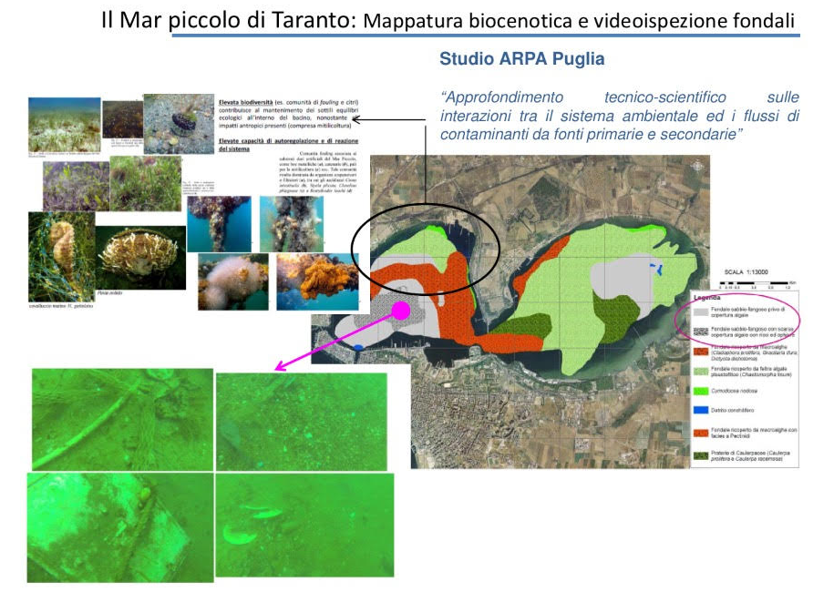

Slide 21
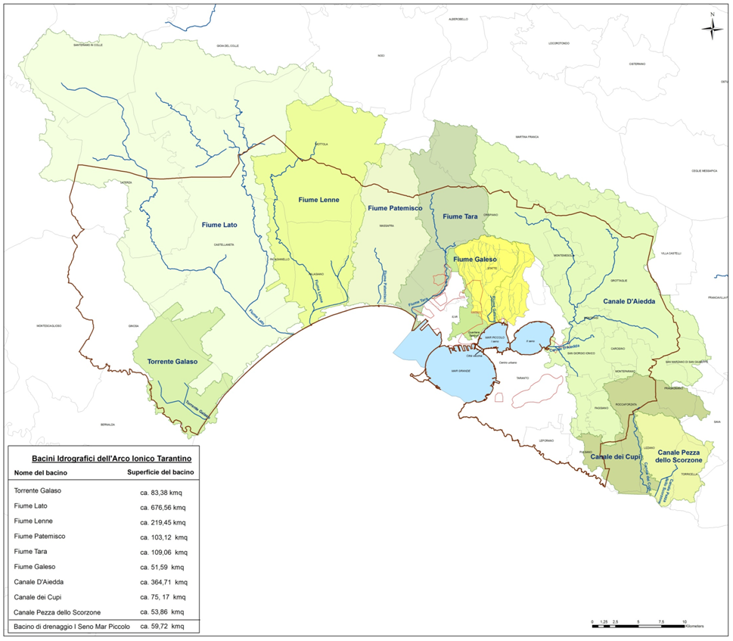
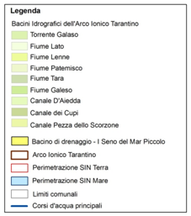
I bacini idrografici

Slide 22
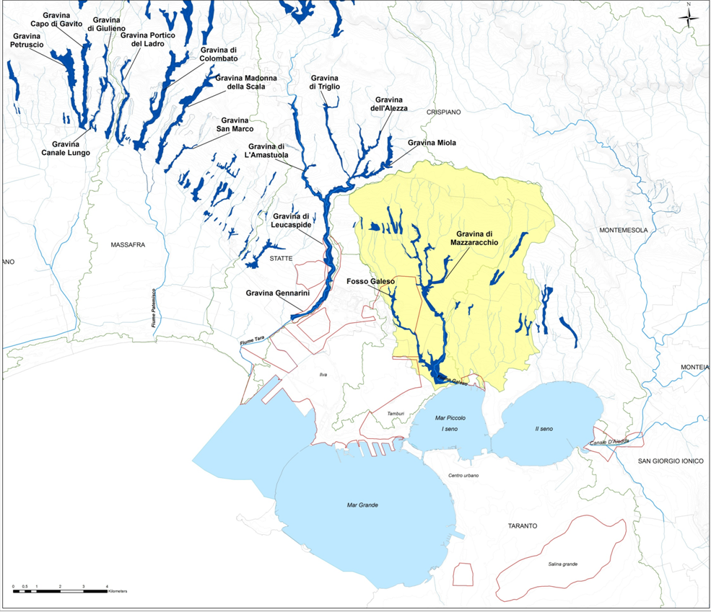
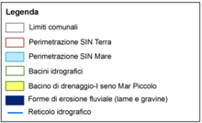
Le gravine e il bacino di drenaggio afferente al I Seno del Mar Piccolo

Slide 23
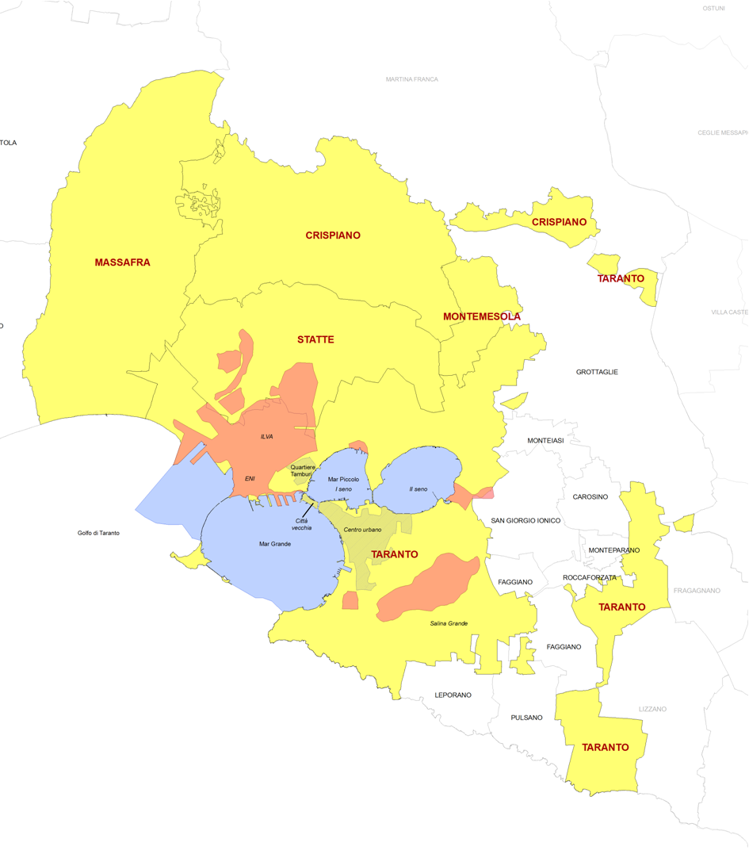
AREA VASTA
MASTER PLAN
OBIETTIVI:
La riqualificazione dell’Area soggetta a crisi ambientale attraverso la tutela, il riequilibrio e la rigenerazione delle risorse naturali, ambientali, storiche, culturali, territoriali, economiche e sociali delle identità che caratterizzano il Comune di Taranto ed i territori contermini.
AREA SIN
- OBIETTIVI:
Bonifica e riqualificazione di aree e siti inquinati ai fini: della tutela dei cittadini e del sistema fisico-ambientale e della garanzia di un uso sostenibile delle risorse acque e suolo.
- INTERVENTI STRUTTURALI E NON STRUTTURALI:
Autorità
Portuale
Taranto
Statte
Mar Piccolo
- INTESE:
Autorità Portuale
Comune di Taranto
Comune di Statte
Università, CNR
Capitaneria di Porto
Marina Militare
Confindustria
INTERVENTI STRUTTURALI E NON
STRUTTURALI:
“Riqualificazione molo Polisettoriale - ammodernamento banchina di ormeggio”
“Dragaggio di 2,3 Mmc di sedimenti in area polisettoriale per la realizzazione di un primo lotto della cassa di colmata funzionale all’ampliamento del V sporgente del porto di Taranto”
Nuova Diga Foranea di protezione del Porto fuori rada di Taranto – Tratto di Ponente
- | Caratterizzazione ed analisi del contesto fisico-ambientale;
- | Controllo e monitoraggio delle grandezze fisiche delle risorse acqua, suolo, ambiente e terriorio;
- | Indagini in sito ed prove di laboratorio;
- | Recupero e/o realizzazione di interventi finalizzati alla tutela dei corpi idrici ed al corretto uso della risorsa suolo;
- | Analisi, valutazione del sistema industriale al fine di garantire l’esercizio di attività ecosostenibil;
- | Recupero e riqualificazione Aree Città vecchia, Quartiere Tamburi e Cimitero penalizzate e/o compromesse da forme di degrado ed inquinamento e da stato di abbandono.
Rete Istituzionale
“Riqualificazione e adeguamento termico-impiantistico delle Scuole Deledda, De Carolis, Gabelli, Giusti, Vico – Quartiere Tamburi”
“Caratterizzazione, analisi di rischio e bonifica delle aree esterne alle Scuole De Carolis, Deledda, ex D’Aquino – Quartiere Tamburi”
“Caratterizzazione, analisi di rischio e bonifica delle aree non pavimentate del Cimitero San Brunone – Quartiere Tamburi”
“Riqualificazione e adeguamento termico-impiantistico delle Scuole Deledda, De Carolis, Gabelli, Giusti, Vico – Quartiere Tamburi”
“Caratterizzazione, analisi di rischio e bonifica delle aree esterne alle Scuole De Carolis, Deledda, ex D’Aquino – Quartiere Tamburi”
“Caratterizzazione, analisi di rischio e bonifica delle aree non pavimentate del Cimitero San Brunone – Quartiere Tamburi”
Processo di Condivisione e Comunicazione
“Messa in Sicurezza Permanente della falda profonda-area PIP”
“Messa in Sicurezza di Emergenza della falda profonda-area PIP”
Recupero e riqualificazione Aree Città vecchia, Quartiere Tamburi e Cimitero penalizzate e/o compromesse da forme di degrado ed inquinamento e da stato di abbandono.
Riqualificazione sponde
Rimozione e smaltimento marine litter
Bonifica residuati bellici
Mitigazione impatti derivanti dagli scarichi
Mitigazione fonti di contaminazione rete idrografica superficiale
Mitigazione fonti di contaminazione deflusso acque sotterranee
Bonifica sedimenti
INTESE
Autorità Portuale
Comune di Taranto
Comune di Statte
Università, CNR
Capitaneria di Porto
Marina Militare
Confindustria

Slide 24
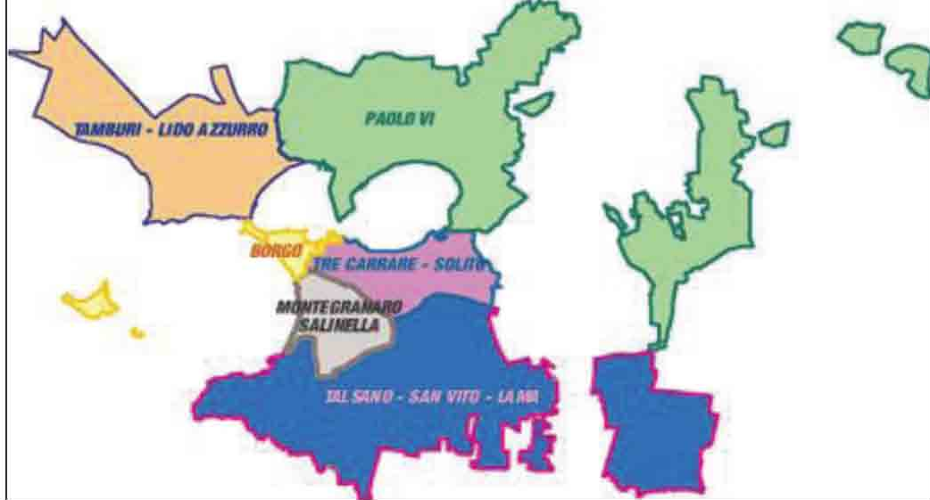
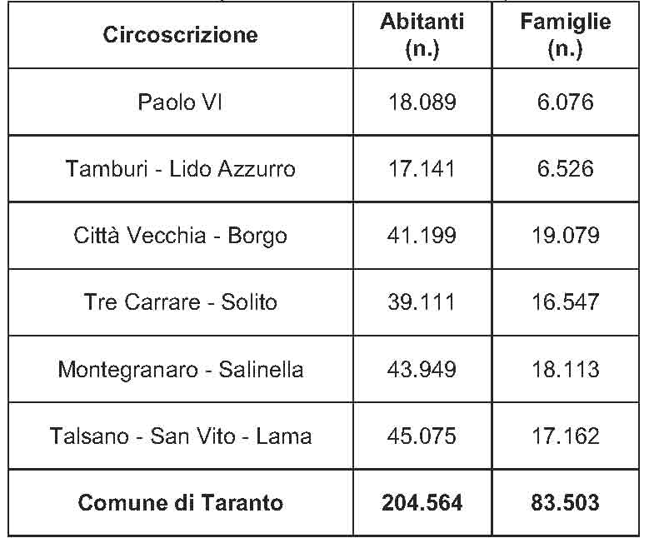
CITTA’ DI TARANTO: LA POPOLAZIONE COINVOLTA
“Nell’ambito dei quartieri
TAMBURI / CITTA’ VECCHIA e BORGO sono coinvolti
60.000 persone circa
25.000 famiglie circa
Nei soli quartieri TAMBURI E CITTA’ VECCHIA
20.000 persone circa
8.000 famiglie circa
(Fonte Banca dati Anagrafe del Comune di Taranto) - 2014

Slide 25
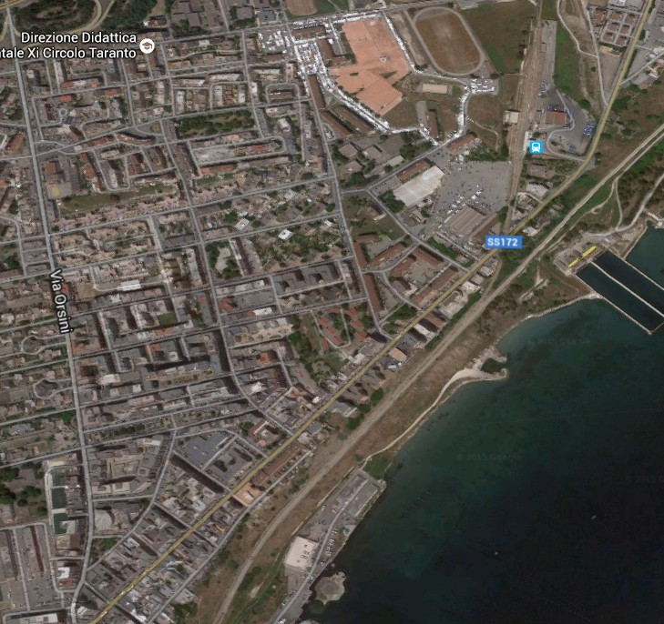
TARANTO - Quartiere Tamburi: i numeri del costruito
Circa 300 edifici (90% privati)
5 scuole statali
2 Circoli didattici
5 Edifici religiosi
8 Impianti sportivi
La destinazione residenziale del quartiere ha condizionato anche la tipologia del costruito che è caratterizzata da:
edilizia a maglie compatte e sature, nella parte meridionale;
edilizia a maglie regolari e distribuite, nella parte settentrionale

Slide 26
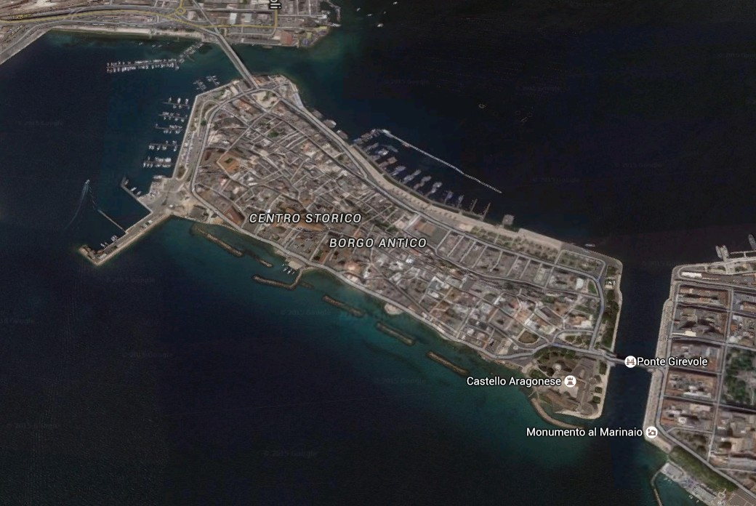
TARANTO - Quartiere Città Vecchia: i numeri del costruito
Circa 100 insule (70% privati)
2 scuole statali, oltre alla sede dell’Università
8 Edifici sedi di istituzioni
14 Edifici religiosi, tra cui la cattedrale
Impianti sportivi
20 Siti di interesse storico artistico
La città vecchia, per propria natura storica, presenta un edificato compatto organizzato ad insule, spesso senza soluzione di continuità ed, essendo il cuore pulsante citttadino è sede di molte delle istituzioni civili e religiose cittadine e provinciali

Slide 27

Accordi di collaborazione stipulati
  Comune di Taranto – firmato il 12.02.2015
  Comune di Statte – firmato il 20.03.2015
  Autorità Portuale – firmato il 20.02.2015
  POLIBA – firmato il 03.12.2014
  UNIBA/CNR – firmato il 29.01.2015
  Marina Militare – (in corso stipula)
  Capitaneria di Porto – firmato il 01.04.2015
  SOGESID – firmato il 13.04.2015
  Regione Puglia – area politiche mobilità – firmato il 16.06.2015
  Regione Puglia – servizio ciclo rifiuti - firmato il 22.04.2015
  Confindustria Taranto

Slide 28
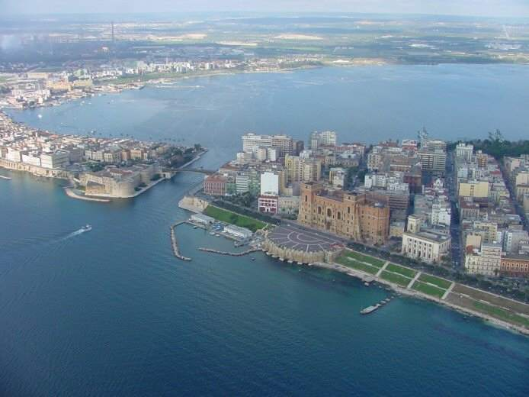
“La terra è generosa e non fa mancare nulla a chi la custodisce…è madre per tutti, chiede rispetto e non violenza… dobbiamo riportarla ai nostri figli migliorata e custodita perché è un prestito che loro hanno fatto a noi”
da Enciclica sul Creato “ Laudato SI’ ”
Papa Francesco

Slide 30
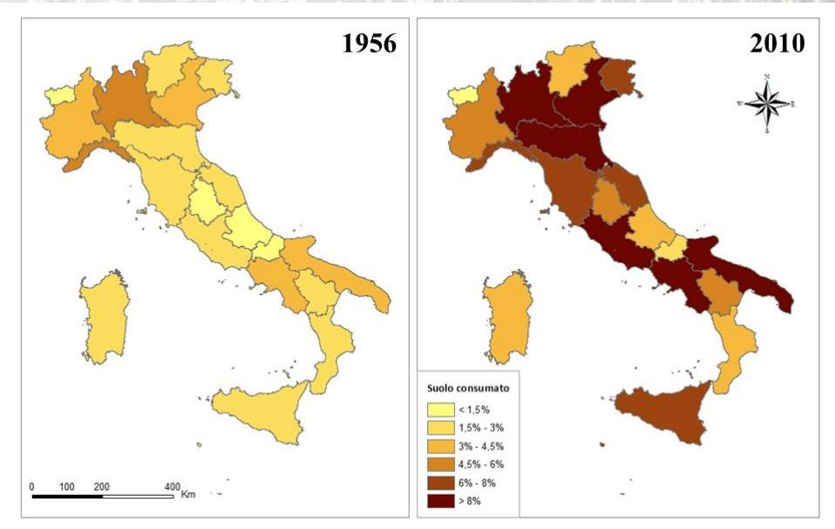
Il costruito in Italia
Copertura in Italia: 2.350.000 ettari 7,6% del territorio nazionale
415 metri quadri per abitante
Incremento annuale: 10.000 ettari
(Puglia e Molise messe insieme)
Regioni maggiormente urbanizzate:
Lombardia 14%
Veneto 11%
Campania 10,7%
Lazio 9%
l'Emilia Romagna 9%
Incremento delle periferie metropolitane 500 chilometri quadrati di aree verdi (superficie del comune di Milano)
Particolarmente allarmante è il caso di Roma dove, in 15 anni le superfici urbanizzate sono aumentate del 12% con 4.800 ettari trasformati. il 13% del totale (Roma è il più grande comune agricolo in Europa) di cui 416 ettari di bosco e vegetazione. Nonostante ciò Roma è anche in testa alla classifica delle città con il maggior numero di case vuote.
Fonte: Ambiente Italia 2011 - Il consumo di suolo in Italia

Slide 31
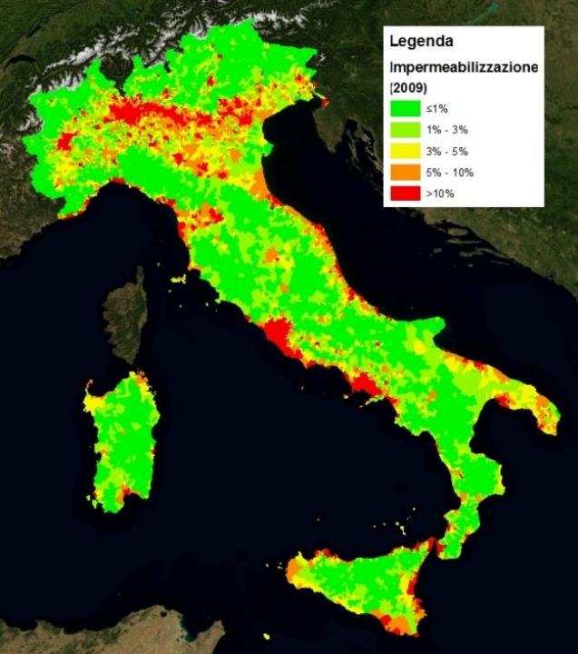
Il costruito in Italia: il dramma delle coste
Occupazione dei suoli dal 1985 ad oggi: 160 chilometri di litorali.
Su 1.800 km di coste analizzate oltre il 55% sono state trasformate dall’urbanizzazione.
Regione con maggiore percentuale trasformata: Abruzzo e al Lazio con il 63% di coste trasformate.
in Abruzzo sono 91 su 143 i km di costa irreversibilmente modificati
Costa occupata sul Tirreno: 120 km tra il 1988 ed 2011
Aumento registrato in 13 anni: + 10,3%
Fonte: ISPRA
Fonte: Centro di Ricerca sui Consumi di Suolo – CRCS

Slide 32
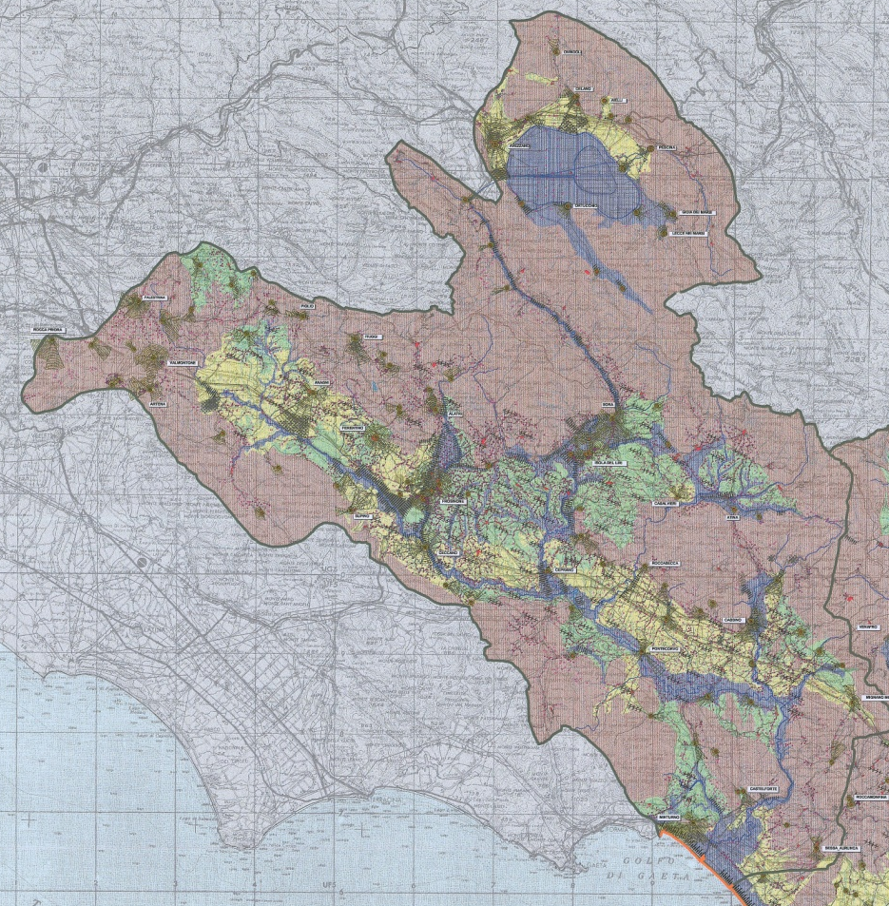
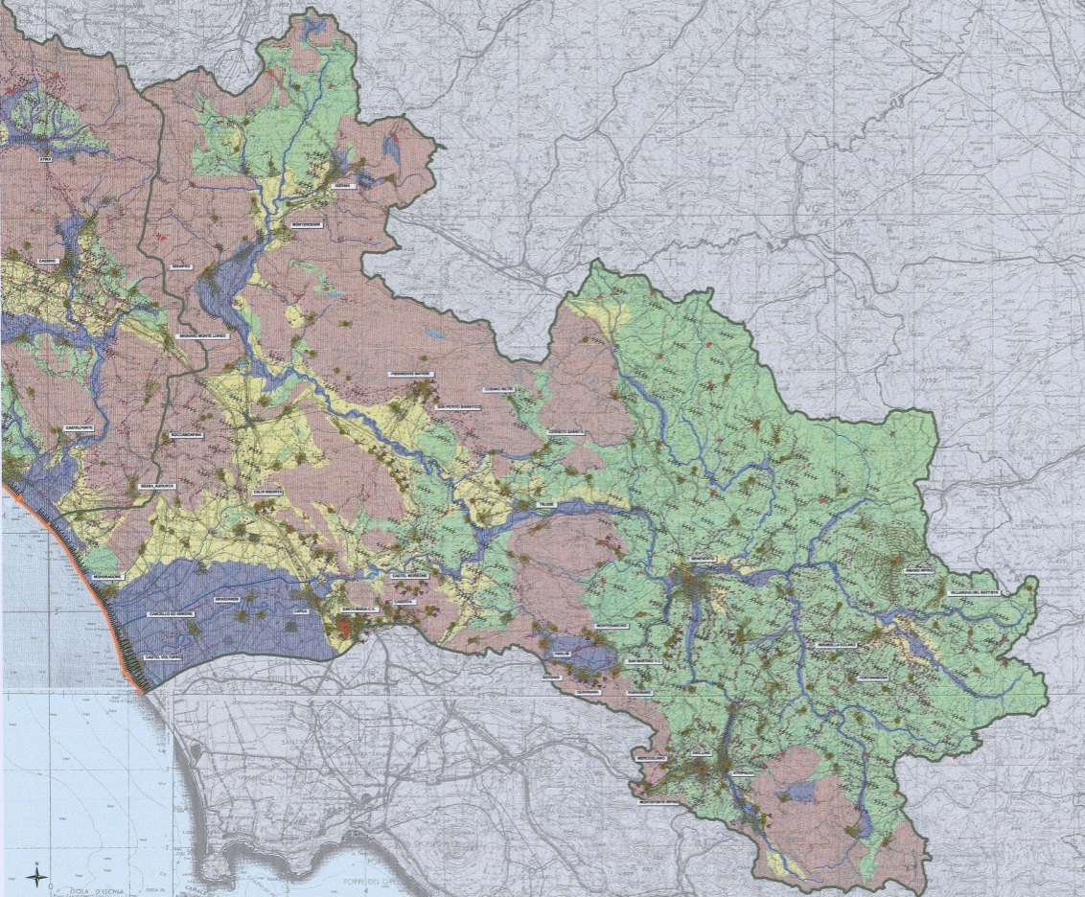
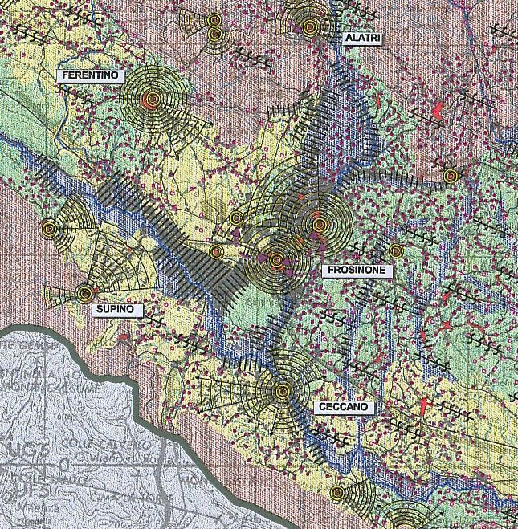
L’evoluzione del costruito nel territorio del bacino Liri Garigliano e Volturno
Carta delle criticità ambientali
Piano Stralcio tutela Ambientale (2006)
La carta evidenzia i fenomeni di trasformazione urbana e le loro condizioni di pressione sui sistemi ambientali;

Slide 33
Governo del Territorio
Consapevolezza delle risorse quali beni non infiniti
Comprensione del delicato equilibrio tra domanda sociale e offerta del territorio
Indispensabilità di un corretto uso delle risorse
Necessità di un processo di pianificazione interdisciplinare: razionale, unitario e partecipato
Necessità di adeguate ed unitarie norme d’uso
Rafforzamento di una necessaria programmazione organica ed unitaria
Risorsa Suolo
Risorsa Acqua
Risorsa
Ambiente
Governo delle risorse
Contributo al progresso del Paese

